Slide 1

Wat is eigenlijk vrijheid?
De coronacrisis zorgt ervoor dat je niet vrij bent om te doen wat je wil. Maar toch leef je in vrijheid.
Wat is jouw ultieme vrijheid?
Wat betekent Bevrijdingsdag voor jou?

Slide 2
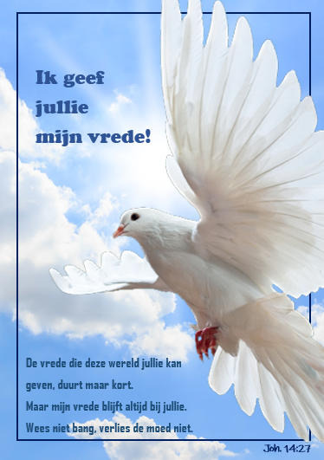
Hoe vrij ben jij?
Vrede in de wereld tegenover vrede van God.
Vrede op aarde = afwezigheid van geweld, pijn, angst en onrust.
Vrede van God is de aanwezigheid van Iemand.
Ervaar jij onrust in je leven?
Durf jij je hart (je leven) open te zetten voor de vrede van God, en wat moet je daar voor doen?

Slide 3
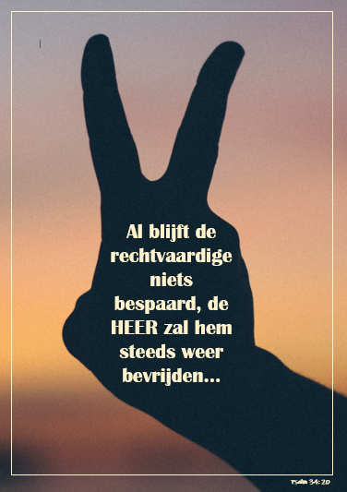
Vrijheid is niet vanzelfsprekend
Kijk om je heen en je ziet veel mensen die niet ‘vrij’ zijn. Ze kennen niet de vrijheid die God je geeft
Hoe ziet de vrijheid van God er voor jou uit?
Vertel eens over jouw ervaring in je leven waarbij God je vrij heeft gemaakt

Slide 4
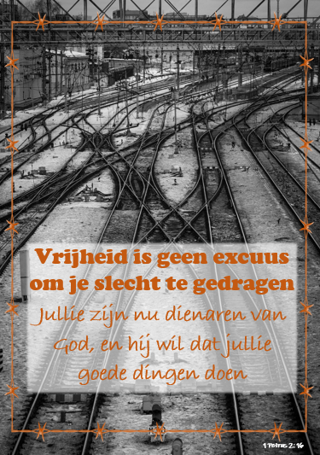
Vrijheid kent grenzen
Er wordt vanuit de samenleving nogal eens verwacht dat christenen ‘heilige boontjes’ zijn. Ze mogen niets fout doen, en doe je dat wel dan zijn christenen in het algemeen onbetrouwbaar en hypocriet.
Ervaar jij, als christen, een extra druk om het goede te doen voor mensen om je heen?

Slide 5
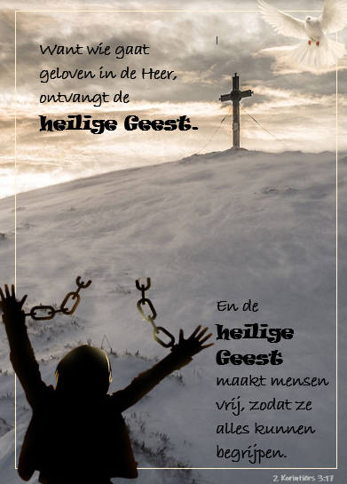
Vrijheid heeft
aandacht nodig
Echte vrijheid is de heilige Geest in je leven toelaten.
Wat doe jij om de ‘de deur naar je hart’ open te laten staan voor Gods Geest?

Slide 6
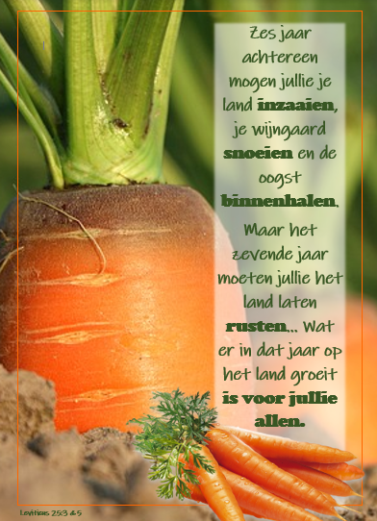
Vrijheid is geen
rustig bezit
Onze vrijheid is verbonden met de vrijheid van de ander. Dus we mogen niet achterover leunen en alleen maar genieten van vrijheid, maar omzien naar anderen die minder vrijheid ervaren in hun leven.
Hoe sta jij klaar voor mensen die minder vrijheid ervaren dan jij?

Slide 7
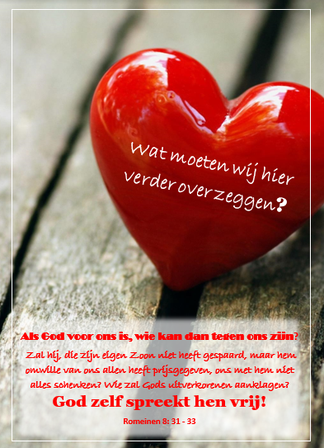
Vrijheid is leven
zonder angst
We dachten dat we alles netjes geregeld hadden in Nederland. We leefden in vrijheid. Totdat het corona virus ons land plat legde en we daardoor minder vrijheid ervaren.
Maar we mogen weten, onze toekomst staat vast.
Hoe ervaar je deze tijd waarin er minder vrijheid is voor jezelf en de mensen om je heen?
Wat helpt jou om geen angst te hebben voor de toekomst?

Slide 8

Vrijheid geef je door!
Vrijheid moet je vieren, hoewel de feesten rondom 75 jaar bevrijding niet door kunnen gaan. Dan wordt het wel lastig om hier bewust bij stil te staan en blij te zijn met onze vrijheid.
Vrijheid, blijheid. Klopt dit (altijd)?
Hoe kun jij de vrede van God doorgeven?

